Slide 1
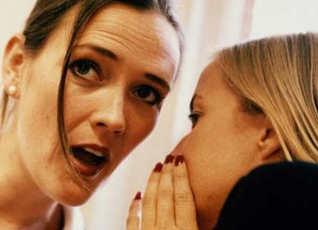
EL CARACTER DE UN LIDER Y SU ACTITUD

Slide 2
Salmos 15 : 1-3
15:1 Jehová, ¿quién habitará en tu tabernáculo? ¿Quién morará en tu monte santo? 15:2 El que anda en integridad y hace justicia, Y habla verdad en su corazón. 15:3 El que no calumnia con su lengua, Ni hace mal a su prójimo, Ni admite reproche alguno contra su vecino.

Slide 3
MI ACTUTUD
¿Alguna vez ha criticado contra alguien o conoce a alguien que esté criticando? ¿Cómo se siente cuando alguien es afectado por causa de nuestra crítica?
Me es difícil dejar de hablar de alguien
La recompensa de aceptar y no hablar y amar

Slide 4
SEÑOR CAMBIA MI ACTITUD ANTES QUE SEA TARDE
SUBTITUYA UNA ACTITUD DE CRÍTICA CON UNA ACTITUD DE AMOR
“Una actitud continuamente crítica hacia a los que me rodean consumirá todo lo que produce salud y gozo en mi vida”

Slide 5
EL OJO CRITICO
“¿Y por qué miras la paja que está en el ojo de tu hermano, y no hechas de ver la viga que está en tu propio ojo?”
Mateo7:3

Slide 6
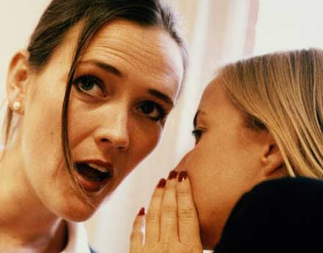
RETIRO DE LIDERES
Una actitud de critica
Números 12:1
María y Aarón hablaron contra Moisés a causa de la mujer cusita que había tomado; porque él había tomado mujer cusita.
2. Y dijeron: ¿Solamente por Moisés ha hablado Jehová? ¿No ha hablado también por nosotros? Y lo oyó Jehová.

Slide 7
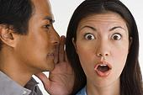
¿Qué es crítica?
La crítica es insistir en las faltas percibidas de otros sin considerar como ayudarles a mejorar.
La murmuración se relaciona con situaciones. La crítica se relaciona otras personas.
“Yo no lo hiciera de esa manera…”
“¿Por qué hacen eso…?”
¿Por qué se aleja el Pastor del púlpito…?
“Yo nunca haría eso…”

Slide 8
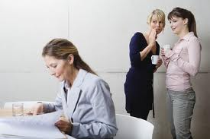
¿Debo hablar de alguien con alguien más?
Depende. Si la conversación no termina algo como lo que sigue, entonces es chisme y crítica:
“Paremos aquí Juan y
hagamos una oración
por esta situación porque
en verdad deseo ayudar a Luis.”

Slide 9
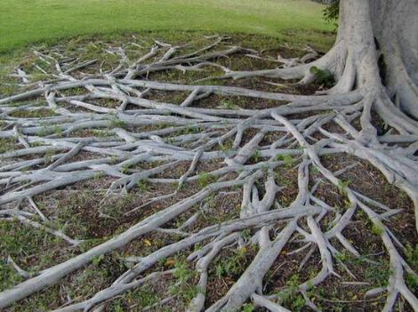
1 DE CORINTIOS 10:10-11
Toda crítica tiene una raíz:
10. Ni murmuréis, como algunos de ellos murmuraron, y perecieron por el destructor.
11. Y estas cosas les acontecieron como ejemplo, y están escritas para amonestarnos a nosotros, a quienes han alcanzado los fines de los siglos.

Slide 10
Principio #1 – Criticar es malo
Afecta nuestra relación con Dios y con el prójimo.
Nuestra actitud de critica nos perjudica a nosotros mismos
Esta actitud destruye nuestra confraternidad con otros

Slide 11
Propósito #2 – La crítica es necia, insignificante, lastima
Existe como una especie de falta de perdón
Sirve para enmascarar la envidia, celo o resentimiento
Cubre fracasos propios, personales

Slide 12
Propósito #3
La crítica es autoexaltadora
Éxodo 16:8: Dijo también Moisés: Jehová os dará en la tarde carne para comer, y en la mañana pan hasta saciaros; porque Jehová ha oído vuestras Murmuraciones con que habéis murmurado contra él; porque nosotros, ¿qué somos? Vuestras Murmuraciones no son contra nosotros, sino contra Jehová.

Slide 13
Propósito #4 – La crítica es dolorosa
“Pues, ¿busco ahora el favor de los hombres, o el de Dios? ¿O trato de agradar a los hombres? Pues si todavía agradara a los hombres, no sería siervo de Cristo.” Gálatas 1:10

Slide 14
Propósito #5 – La crítica en muchas veces hecha sin intención
Filipenses 2:14: Haced todo sin MURMURACIONES y contiendas,

Slide 15
Principio #6
La critica obstruye el fluir de la bendición de Dios
Salmos 109:29: Sean vestidos de ignominia los que me CALUMNIAN;Sean cubiertos de confusión como con manto.

Slide 16
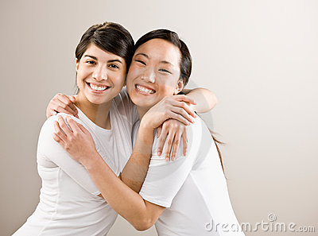
Una actitud de amor – I Corintios 13
La única actitud bastante grande para re-emplazar una actitud crítica es el amor.

Slide 17
En las cosas mayores – tome acción
“…No aplaude a los malvados…”
¿Se trata de algo crítico? Si no se acciona, ¿producirá una catástrofe?
Error doctrinal
Infidelidad matrimonial
Acto criminal
Conducta abusiva

Slide 18
¡El amor toma acción!
¿Se trata de algo crónico?
Su proximidad
¿implica responsabilidad?

Slide 19
En las cosas menores – aceptación
Preferencias personales
Diferencias pequeñas
Irritaciones
“Ella piensa así pero yo no entiendo porque…”
“El es un poquito diferente…”
“No lo hizo bien así…”
Diferencias musicales, de personalidad, culturales.

Slide 20
¿Escojo amor sobre la crítica de momento a momento?

